Slide 1
实验五 流水线CPU设计
2023春季
zjx@ustc.edu.cn

Slide 2
实验目标
理解流水线CPU的结构和工作原理
掌握流水线CPU的设计和调试方法，特别是流水线中的数据相关和控制相关的处理
熟练掌握数据通路和控制器的设计和描述方法

Slide 3
实验内容
设计5级流水线RISC-V CPU，可执行以下指令
add, addi, sub, auipc, lui
and, or, xor
slli, srli, srai
lw, sw
beq, blt, bltu, jal, jalr
集成串行调试单元—流水线（Serial Debug Unit for Pipeline，SDU-PL），实现对流水线CPU的下载测试
CPU和MEM
SDU-PL
rxd
个人电脑
txd
Notes:
ALU: ADD、SUB、AND、OR、XOR、SLL、SRL、SRA、SLT、SLTU
MEM: LB、LBU、LH、LHU、LW、SB、SH、SW
CTRL: JAL、JALR、BEQ、BNE、BLT、BLTU、BGE、BGEU

Slide 4
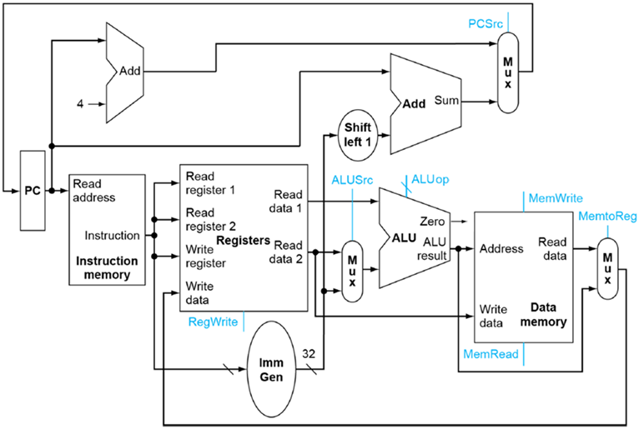
单周期CPU数据通路
T
Single-Cycle Datapath

Slide 5
多周期CPU数据通路
Multi-Cycle Datapath

Slide 6
流水线CPU数据通路
Pipeline Datapath

Slide 7
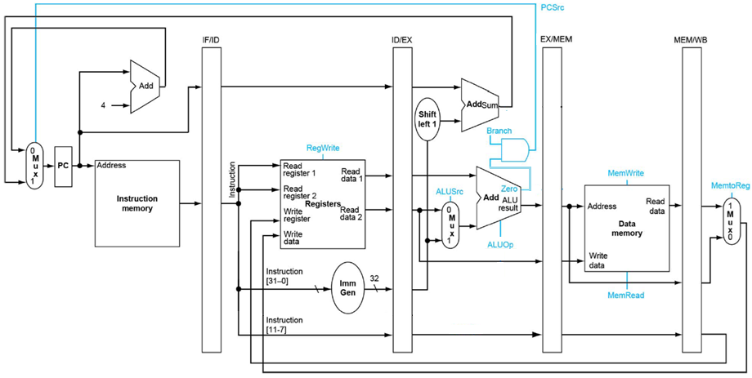
流水线CPU数据通路
IF
ID
EX
MEM
WB
pcd
pce
a
ir
b
y
mdr
mdw
imm
yw
rd
rdm
rdw

Slide 8
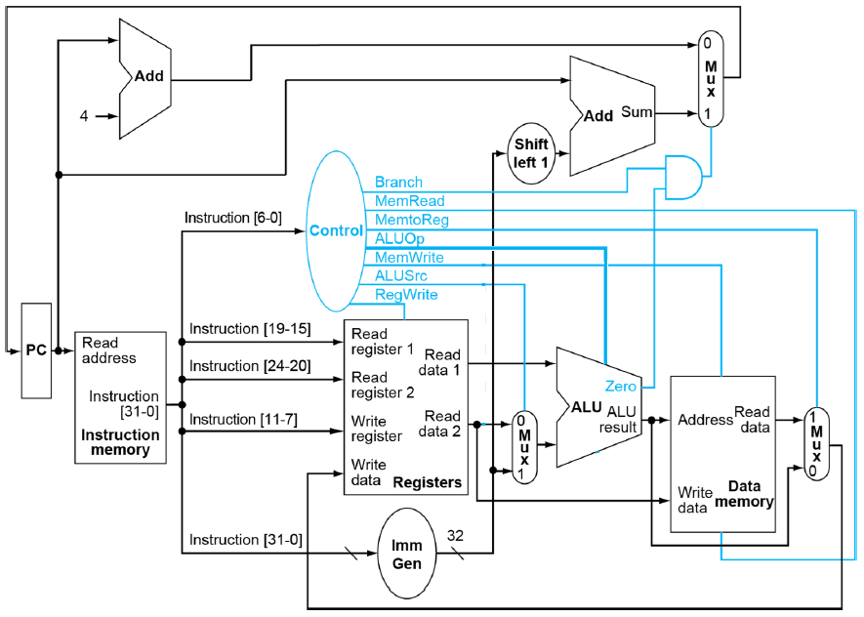
单周期CPU数据通路+控制器

Slide 9
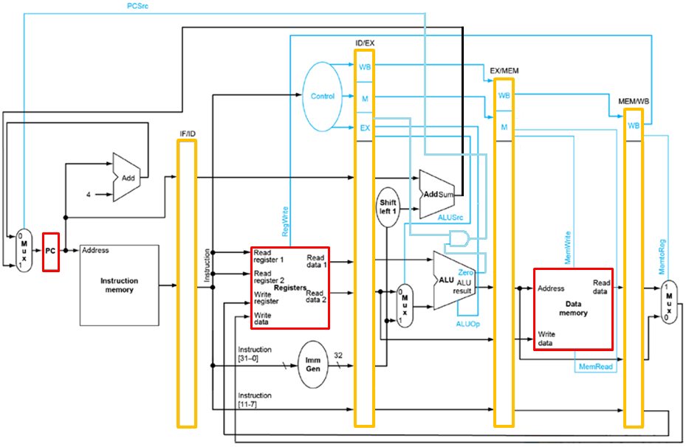
流水线CPU数据通路+控制器
ctr
ctrm
ctrw
pcd
pce
a
ir
b
y
mdr
mdw
imm
yw
ire
irm
irw

Slide 10
流水线相关及其处理
结构相关：当多条指令执行时竞争使用同一资源时
存储器相关处理：哈佛结构（指令和数据存储器分开）
寄存器堆相关处理：同一寄存器读写时，写优先（Write First）
数据相关：当一条指令需要等待前面指令的执行结果时
数据定向（Forwarding）：将执行结果提前传递至之前流水段
加载-使用相关（Load-use hazard）：阻止紧随Load已进入流水线的指令流动（Stall），向后续流水段插入空操作（Bubble）
控制相关：当遇到转移指令且不能继续顺序执行时
清除（Flush）紧随转移指令已进入流水线的指令
从转移目标处取指令后执行

Slide 11
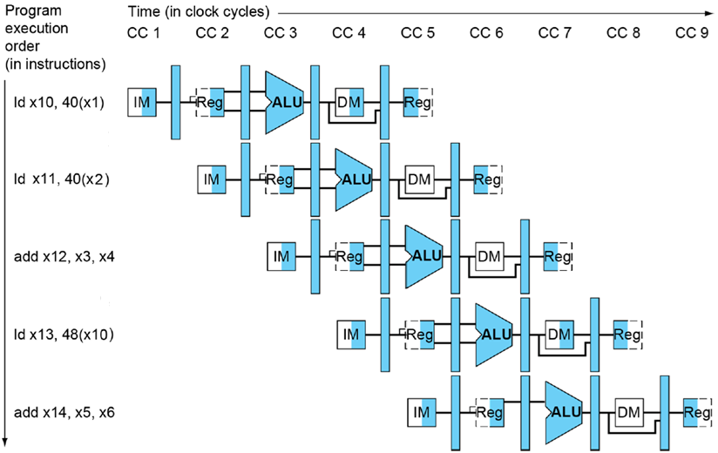
流水线相关：结构相关
寄存器堆写优先（Write First）
哈佛结构

Slide 12
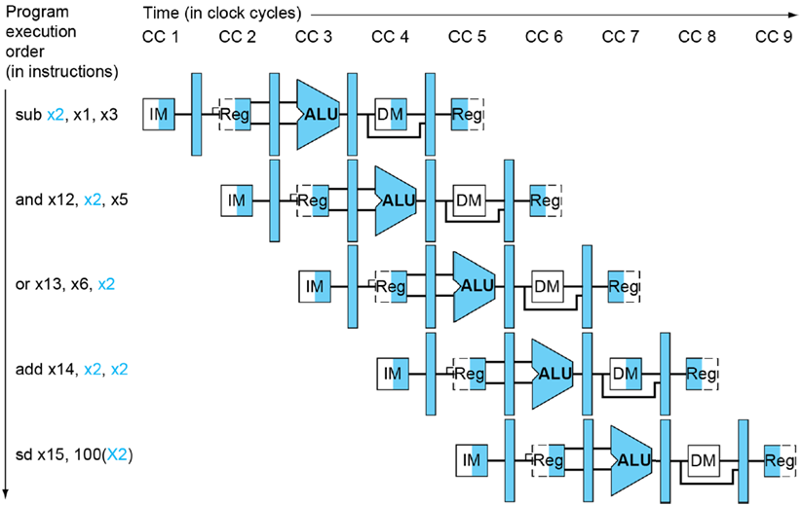
流水线相关：数据相关
IF
ID
EX
MEM
WB
addi x1, x0, 1
Forwarding
addi x2, x1, 1
add x3, x1, x2
add x4, x1, x3
add x5, x2, x3
Notes:
为克服WAW（写后写）和WAR（读后写），R-Type的运算指令执行后延后一周期写回

Slide 13
流水线相关：数据相关 (续1)
add x6, x1, x2
x
add x6, x6, x3
add x1,x1,x2
addi x6, x6, x4
add x6, x6, x5
sw x6, 0x408(x0)

Slide 14
数据相关 (续2)
lw x7, 0(x6)
addi → nop
addi x8, x7, 1
Bubble
Stall
add x1,x1,x2
sw x8, 0x408(x0)
addi x8, x7, 1
sw x8, 0x408(x0)
addi x9, x8, x1
add x9, x1, x8
nop

Slide 15
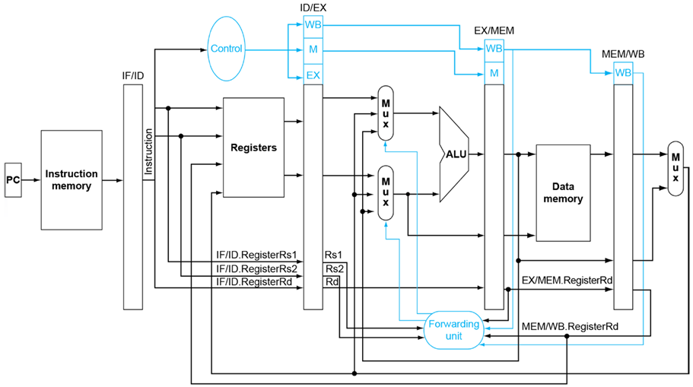
Forwarding
A
afwd
Y
MDR
IR
B
MDW
Rs1
bfwd
YW
Rs2
Rd
RdM
RdW

Slide 16
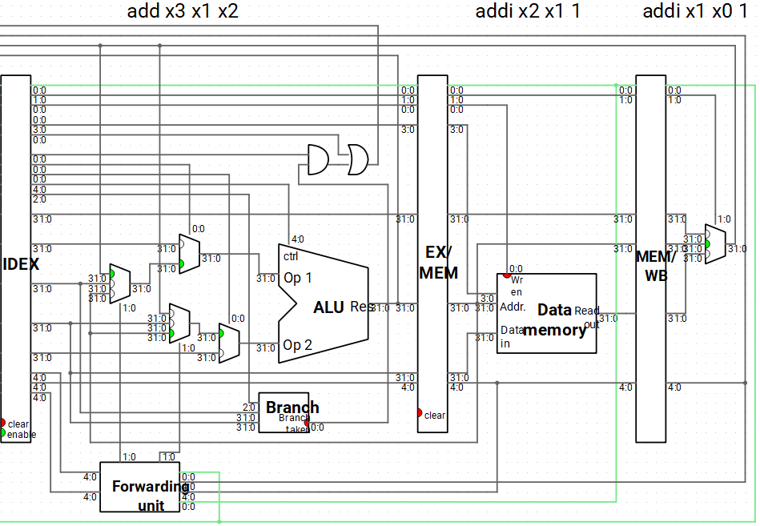
Forwarding：Ripes

Slide 17
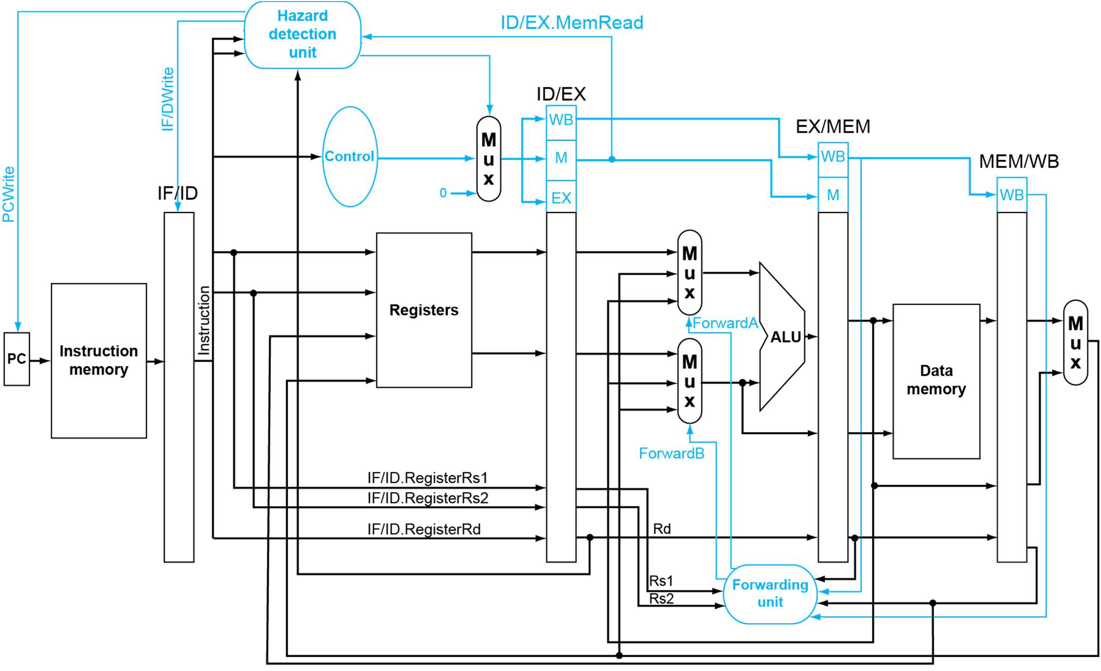
Load-Use Hazard
fStall
Rs1
Rs2
Rd
eFlush
dStall
0

Slide 18
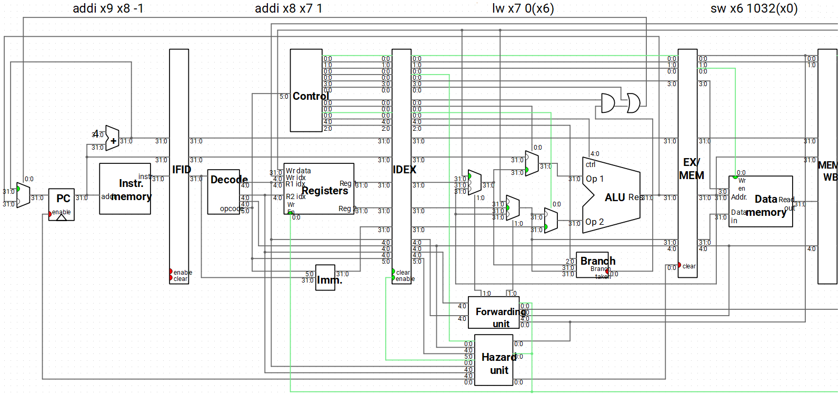
Load-Use Hazard：Ripes
IF
ID
EX
MEM
fStall
dStall
eFlush

Slide 19
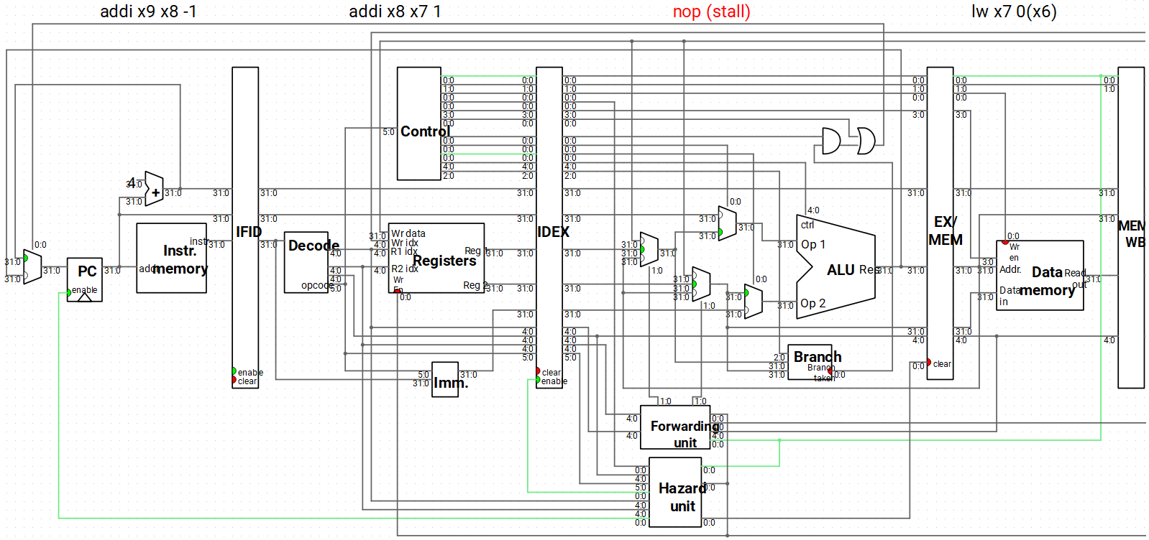
Load-Use Hazard：Ripes
IF
ID
EX
MEM

Slide 20
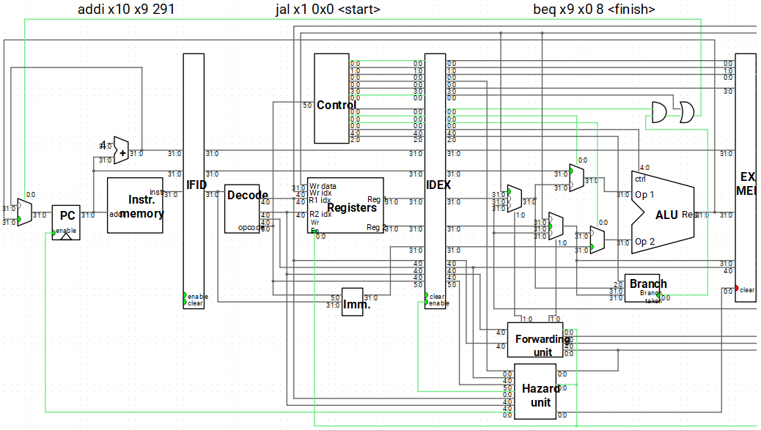
Branch Hazard：Ripes
dFlush
eFlush

Slide 21
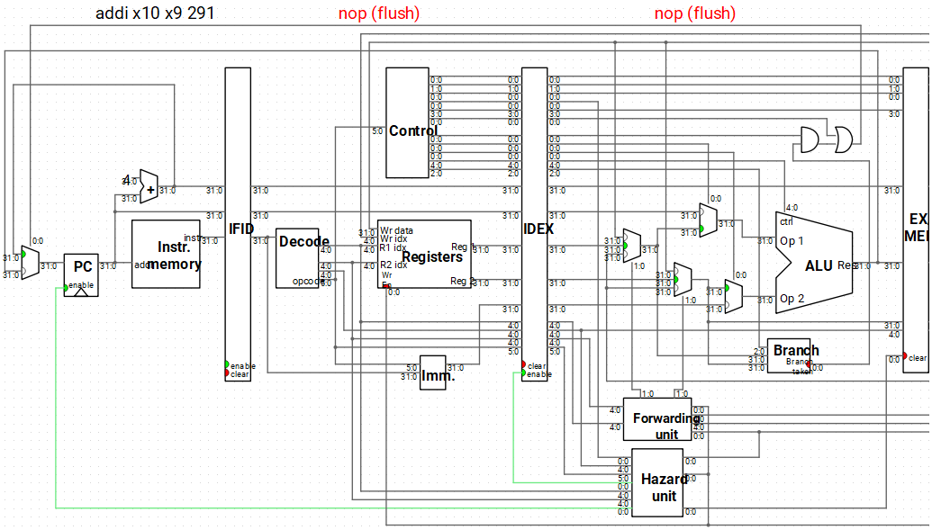
Branch Hazard：Ripes

Slide 22
串行调试单元—流水线
与调试单周期CPU的SDU不同点在于
P命令时查看的数据通路信息
IF/ID：npc, pc, ir, pcd
EXE：ire, imm, a, b, pce, ctr
MEM：irm, mdw, y, ctrm
WB：irw, yw, mdr, ctrw
G命令时检查的执行指令指针
pc_chk = pce
npc
SDU
−PL
pc
……
addr
dout_rf
dout_dm
rxd
dout_im
din
txd
we_dm
we_im
clk_ld
pc_chk
rst_cpu
rst
clk_cpu
clk

Slide 23
实验步骤
设计无数据和控制相关处理的流水线CPU
设计仅有数据相关处理的流水线CPU
设计完整的有数据和控制相关处理的流水线CPU

Slide 24
The End

